Slide 1
Sistema de Gerenciamento da
Assistência Estudantil
SiGAE
TUTORIAL PARA
PREENCHIMENTO DOS DADOS

Slide 2
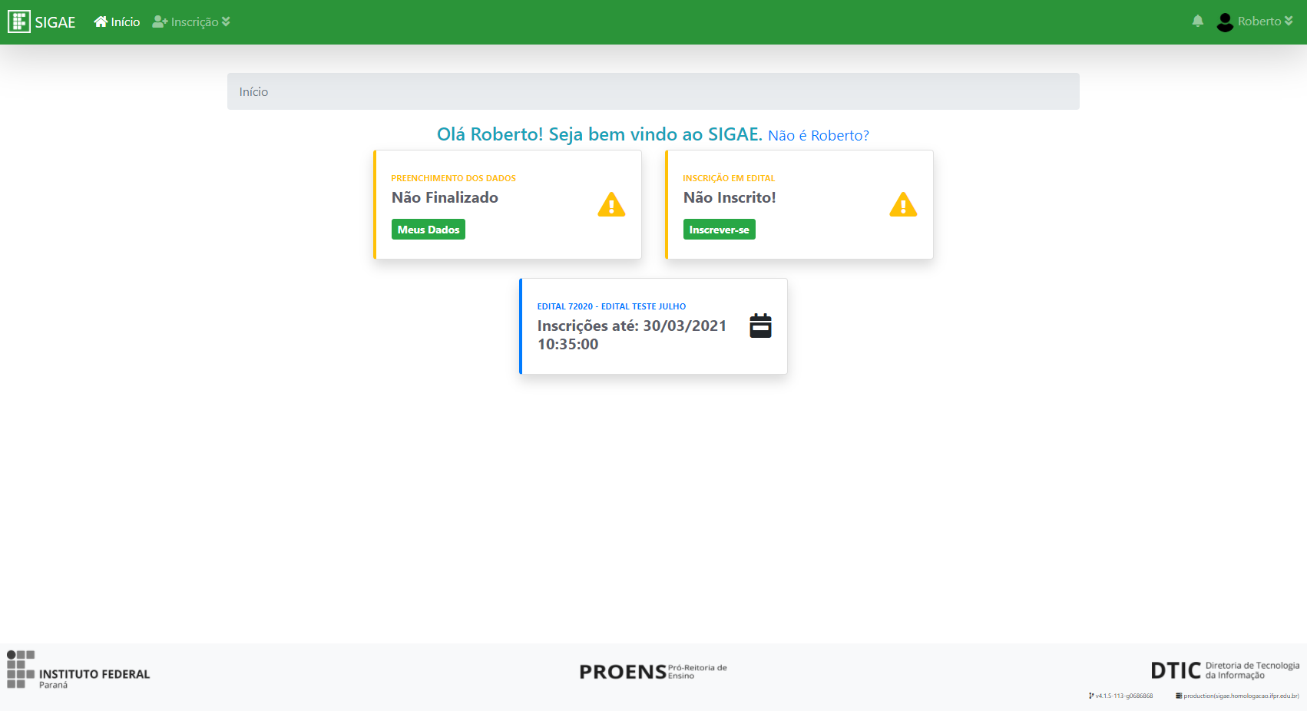
I - Após autenticar o seu cadastro através do link enviado ao seu e-mail, esta tela INICIAL será mostrada.
II - Clique em ‘meus dados’ para dar andamento ao preenchimento de seus dados.

Slide 3
1. ETAPA: Dados Pessoais
1.1 Os campos marcados com (*) são obrigatórios.
1.2 Os campos marcados com fundo cinza, não é possível editar.
1.3 Insira corretamente os arquivos de documentos solicitados, nesta etapa.
São eles: CPF, RG e Comprovante de Endereço. Observe o campo para cada documento!
1.4 Informe o DDD do telefone para contato inserindo o zero: Ex: 044.
1.5 Se você marcar alguma necessidade específica, o sistema vai solicitar documentação comprobatória, mas não é obrigatório. Caso não insira o documento, o sistema vai lhe mostrar um aviso. Se prosseguir assim mesmo, você não pontuará neste quesito.
< Clique na imagem ao lado, para ver o simulado em vídeo.

Slide 4
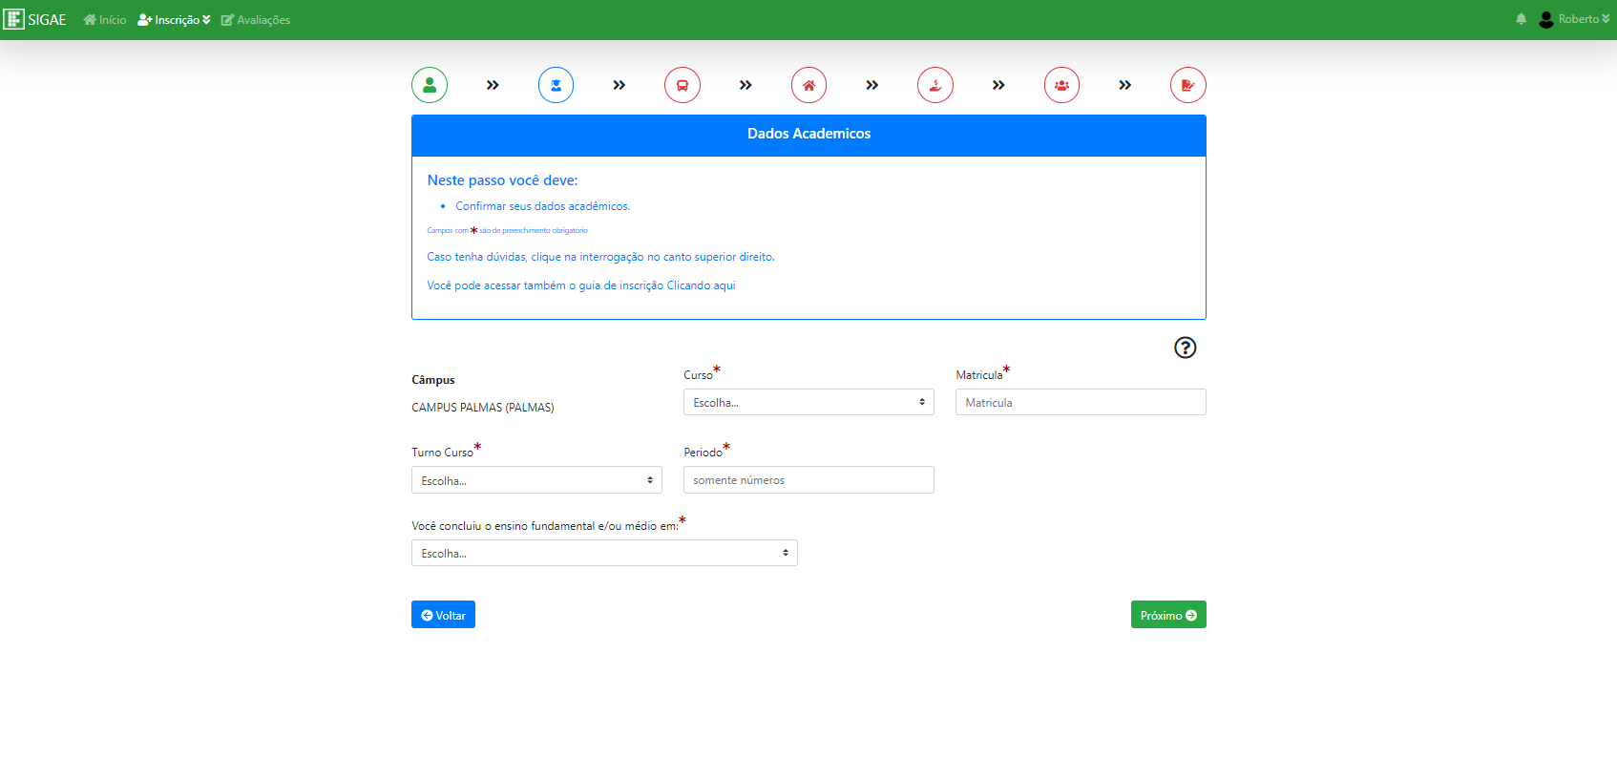
2. ETAPA: Dados Acadêmicos
2.1 Selecione o curso
2.2 Informe o número de sua matrícula
2.3 Informe o turno
2.4 Informe o período

Slide 5
2.5 Ao informar a sua conclusão do ensino fundamental ou médio anterior, se você selecionar:
Escola pública, ou
Particular, bolsa de 100%
O sistema vai solicitar o comprovante dessa informação. Caso você opte por não informar, vai aparecer uma janela para ciência, ok. Se prosseguir, você não pontuará neste quesito.
Nas demais opções, o sistema não pede documentação comprobatória.
< Clique na imagem ao lado, para ver o simulado em vídeo.

Slide 6
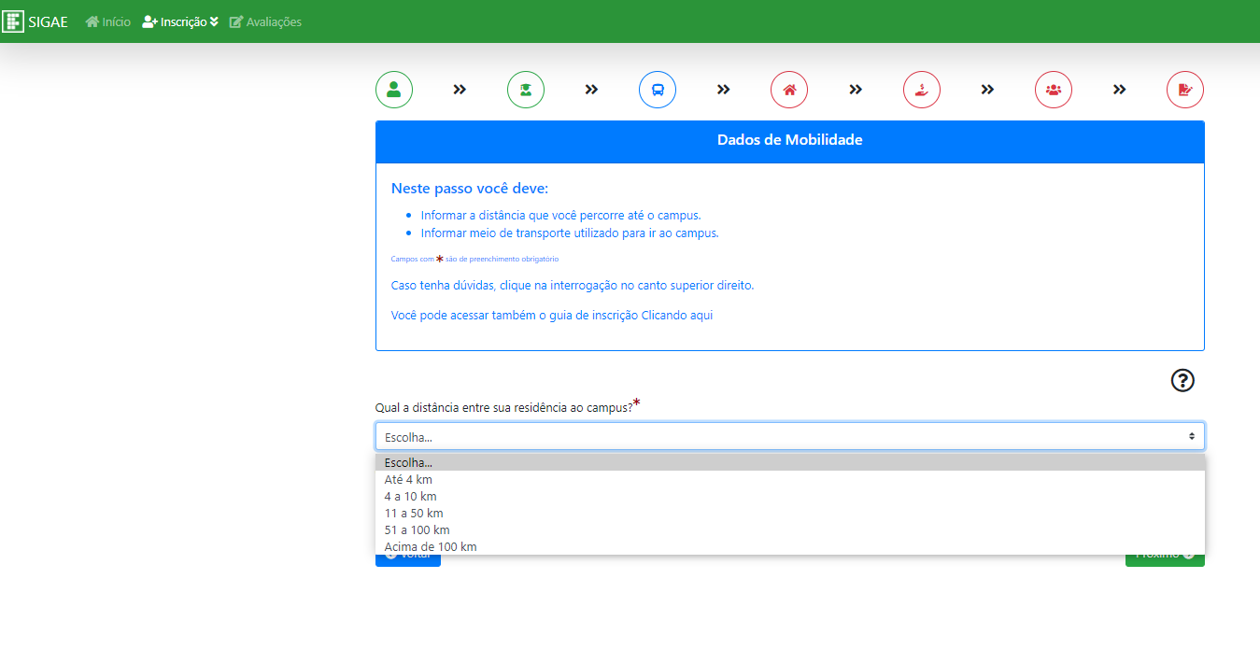
3. ETAPA: Dados de Mobilidade
3.1 Selecione a distância aproximada entre sua residência e o campus
3.2 Selecione a forma como você se desloca até ao campus.
3.3 Caso selecione uma das 5 primeiras opções, o sistema não solicitará informações adicionais
3.4 Se você selecionar ‘outros’, um campo obrigatório será disponibilizado para descrever.
3.5 O sistema solicitará comprovação documental se você informar qualquer uma das 4 últimas opções. Caso não informe, não pontuará neste quesito.

Slide 7
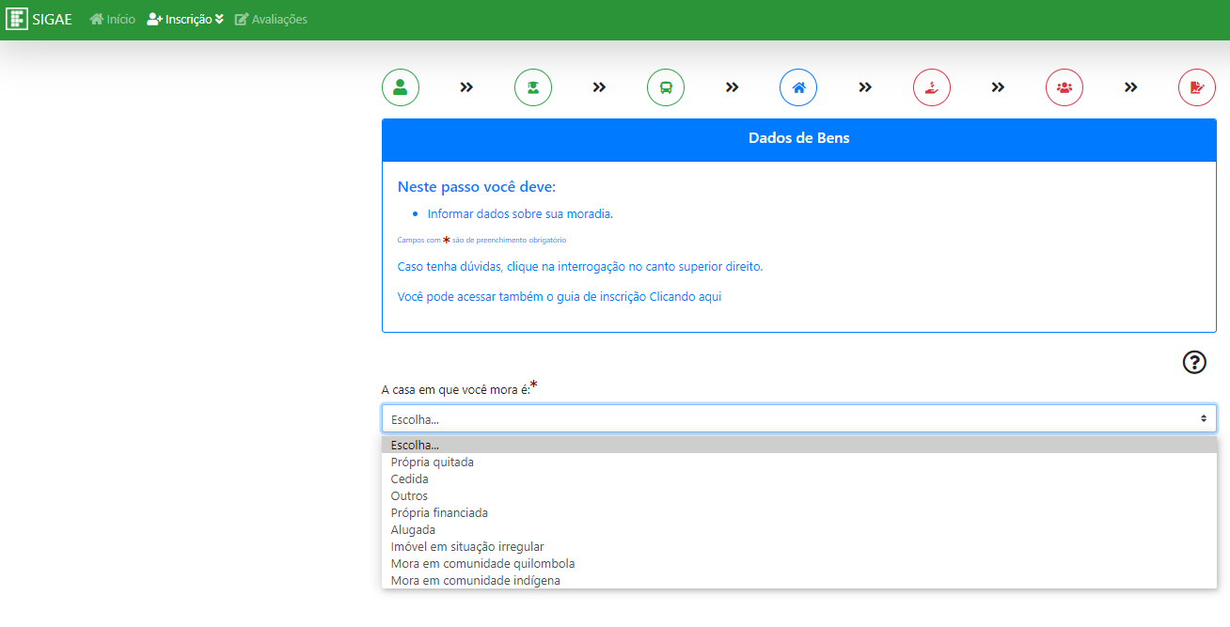
4.2 Se você selecionar uma das duas primeiras opções, o sistema não vai solicitar informações complementares.
4. ETAPA: Dados de Bens
4.1 Selecione a situação de sua moradia.
4.3 Se você selecionar ‘outros’, uma campo obrigatório será disponibilizado para registrar a informação.
4.4 Se você selecionar uma das 5 últimas opções, o sistema abrirá um campo para incluir documentação comprobatória. Caso opte por não incluir, uma janela será aberta para confirmar. Se prosseguir, você não pontuará neste quesito.

Slide 8
5. ETAPA: Dados sociais e econômicos
5.1 Se você selecionar BPC ou Bolsa Família, o sistema abrirá campo para inserção de informações comprobatórias.
Se você optar por não inserir, um aviso será exibido para confirmar a ação. Se prosseguir, você não pontuará neste quesito.
5.2 As informações sobre:
Sustento
Profissão
valor da renda
Comprovante de renda
Declaração de imposto de renda ou declaração de isento
Carteira de trabalho
Conta corrente no Banco do Brasil
Dizem respeito ao estudante nesta etapa.
5.3 Ao informar o número de pessoas na composição familiar, conte com você.
Ex: estudante, mãe, pai, irmão, avó = 5.
Se você mora sozinho, informe apenas 1.
Clique na imagem acima, para ver o simulado em vídeo.

Slide 9
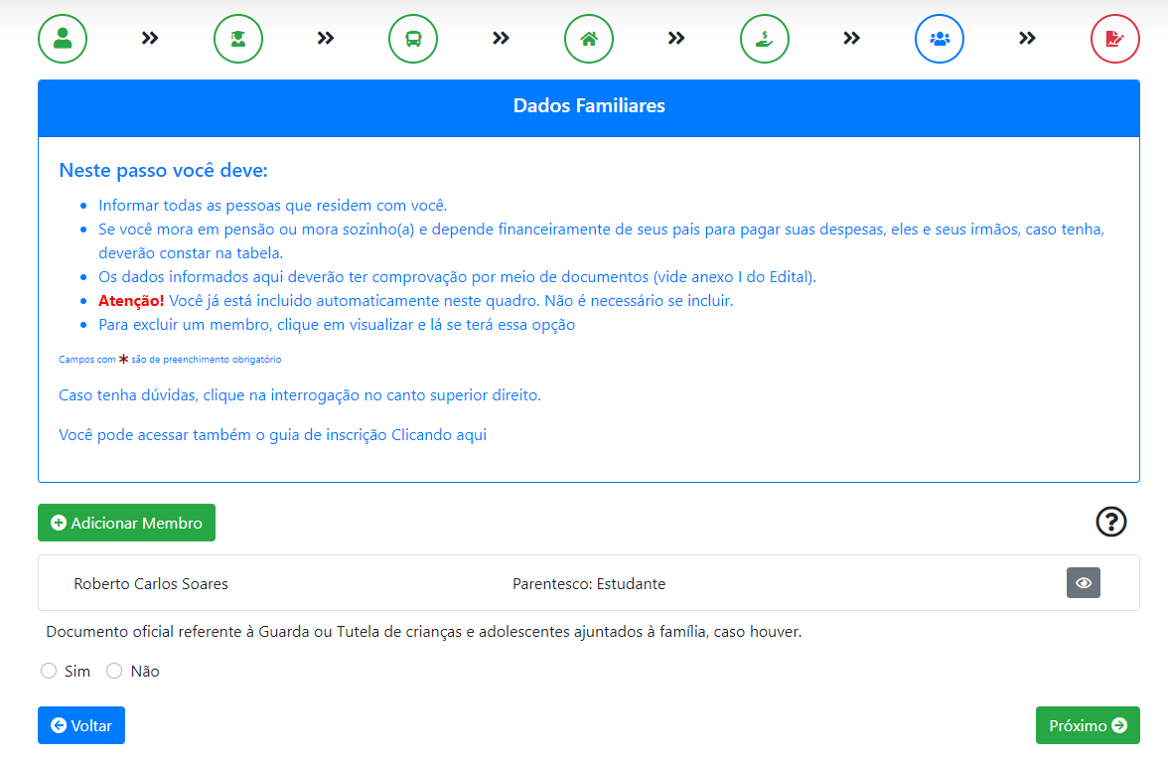
7. ETAPA: Dados Familiares
7.1. As suas informações de renda e trabalho já foram gravadas no sistema. Se quiser visualizar, clique no ícone ‘olho’.
7.2 Com base no número de pessoas que você informou na composição familiar, nesta etapa o sistema vai exigir as informações de cada uma das pessoas que você declarou.
Se você indicou apenas você “1”, não será possível ‘adicionar membro’.
Se você inseriu “4”, é obrigatório adicionar mais 3 membros.
(Ex: estudante + 3 = 4 membros)
Para incluir, clique em ‘Adicionar membro’.
Veja na sequência uma simulação.

Slide 10
7.3 Após clicar em “adicionar membro”, esta tela aparecerá.
Lembre-se: nesta etapa são informações das pessoas que fazem parte da sua composição familiar.
As suas informações já foram gravadas, ok?!
7. 4 Observe a simulação ao lado.
< Clique na imagem ao lado, para ver o simulado em vídeo.

Slide 11
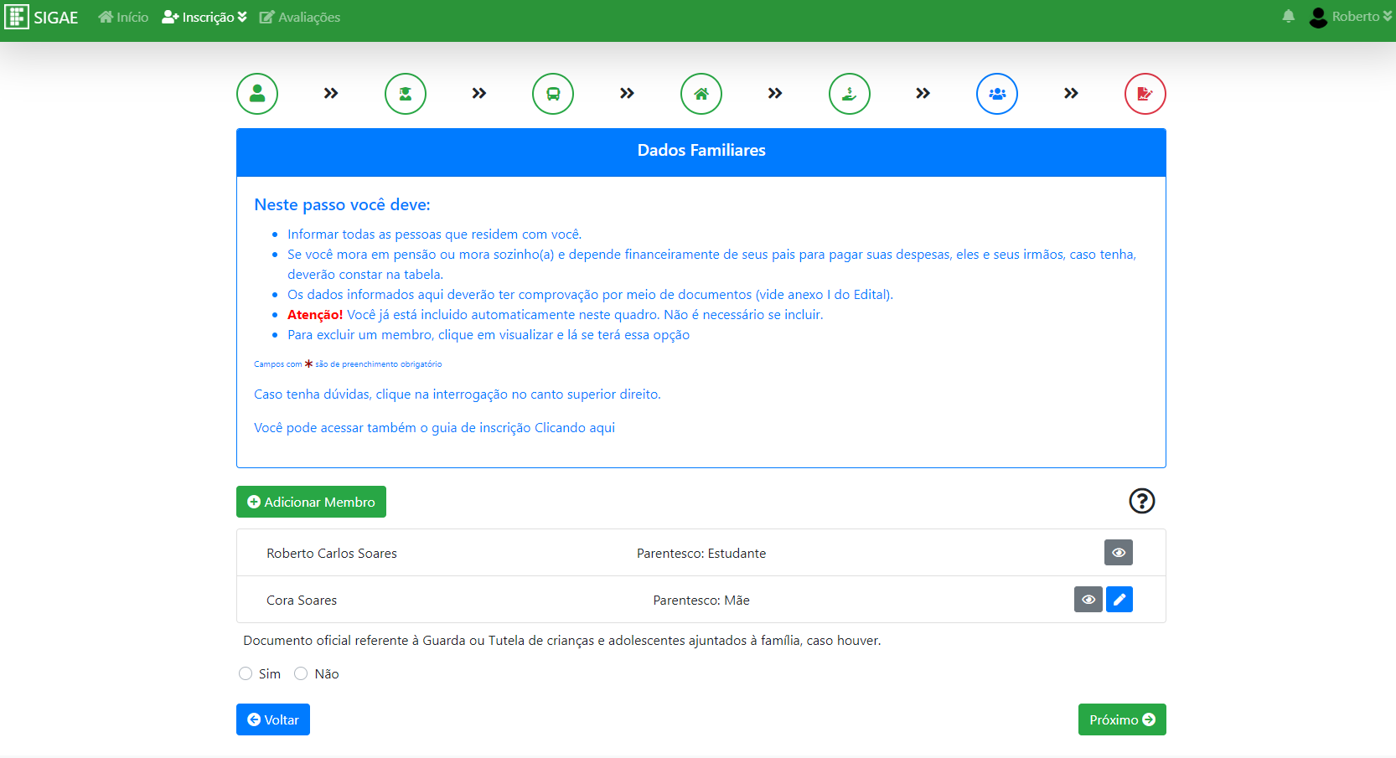
7.5 Ao concluir a inclusão do membro, ele aparecerá neste quadro.
7.6 O número de pessoas que devem aparecer aqui, é o mesmo número de pessoas informado na etapa anterior, ou seja, se você indicou 4 pessoas, nesta lista devem constar as 4 pessoas, ok?!
7.7 Ao atingir o número de membros adicionados, o sistema não permite novas adições.
Se você precisa adicionar mais pessoas, volte neste ícone, para alterar o número de pessoas da composição familiar na etapa anterior.
7.8 Se você tentar novas adições, esta mensagem será mostrada, impedindo a ação.
Mas, se tiver tudo certo, prossiga
>

Slide 12
7.10 Caso não tenha, selecione ‘não’, e na sequência, clique em ‘próximo’.
7.9. Se você selecionar ‘sim’, o sistema vai disponibilizar campo para inserir documento comprobatório e ele é obrigatório para prosseguir.

Slide 13
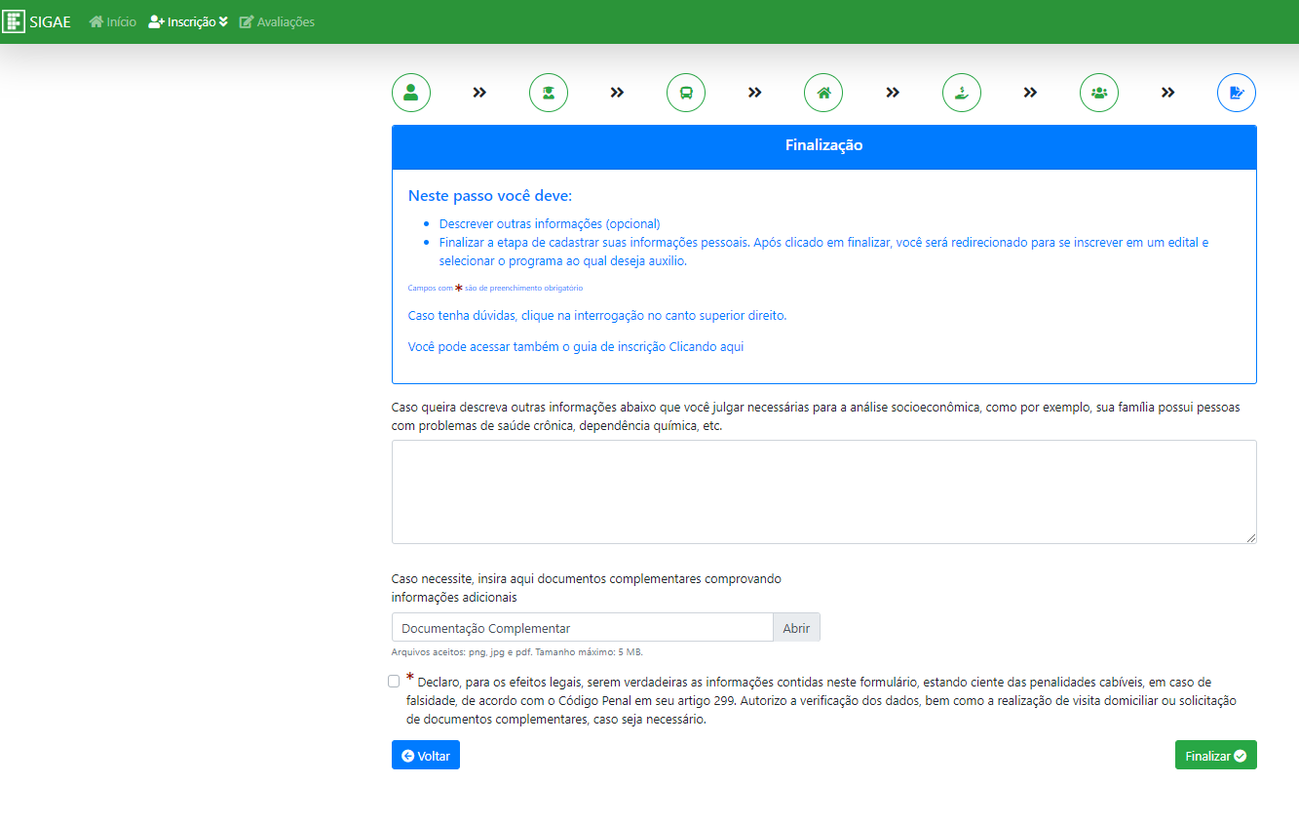
8. ETAPA: Finalização
8.1. Utilize esse espaço para acrescentar informações complementares. O campo não é obrigatório.
8.2. Insira alguma documentação comprobatória adicional, que podem ajudar o IFPR a melhor avaliá-lo. O campo não é obrigatório.
8.3 Após concluir o preenchimento, selecione esta opção. Ela é obrigatória. Caso não assinale, seu cadastro não será finalizado.
8.4 Após assinalar, clique em ‘finalizar’

Slide 14
9. O SiGAE remete que os dados foram completados com sucesso.
10. Utilize essa seta para visualizar se há editais abertos para inscrição!
10.1. Selecione o edital. E na sequência, clique em ‘próximo’

Slide 15
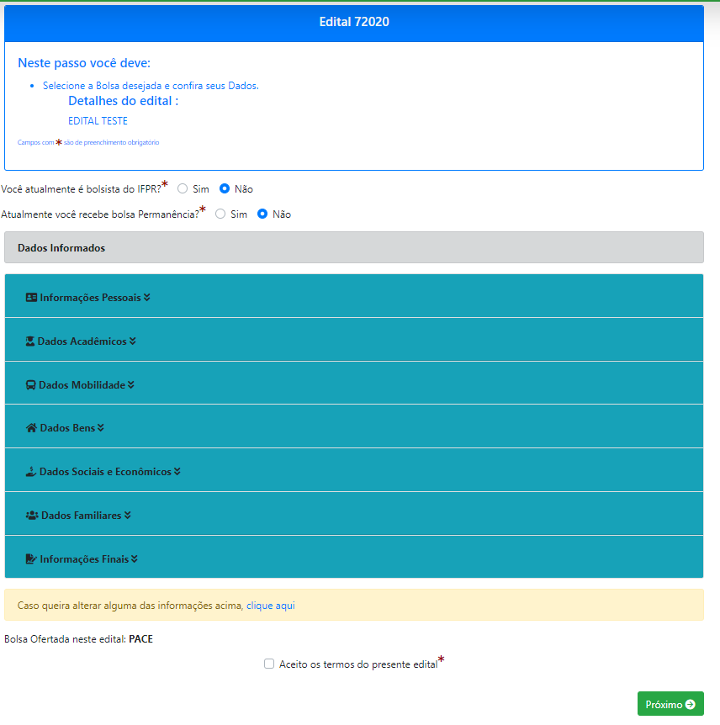
11. Informe se você possui ou não alguma bolsa do IFPR (pesquisa, extensão, assistência estudantil).
12. Informe se você possui ou não bolsa permanência – Programa Bolsa Permanência / MEC.
13. Utilize das setas para visualizar as informações inseridas por você.
É importante esta etapa para revisar as informações, e se necessário, fazer alterações.
14. Ao clicar aqui, você declara conhecer todas as regras, prazos e condições previstos no edital do programa. Caso não tenha lido, acesse-o. Este campo é obrigatório.
Se estiver tudo certo, clique em ‘próximo’

Slide 16
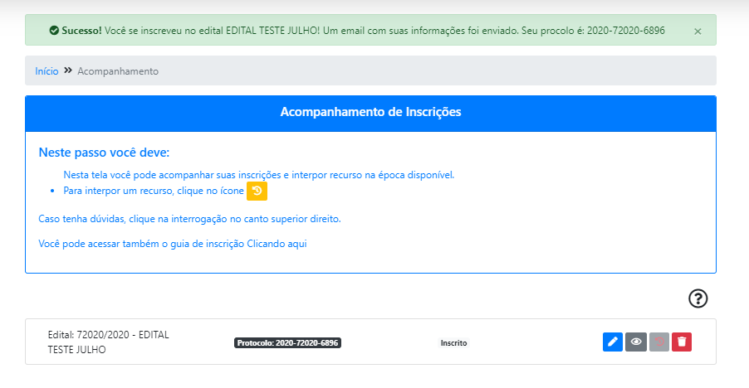
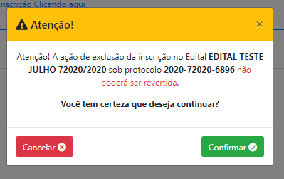
INSCRIÇÃO FINALIZADA
18. Ações que você pode fazer:
Editar suas informações;
Visualizar suas informações
Interpor recurso (liberado no prazo previsto em edital);
Excluir a sua inscrição
17. Dados do edital que você está inscrito
1 2 3 4
19. Número do protocolo de inscrição. Com esse número, você poderá interpor recursos nos prazos previstos em edital
20. A sua situação em relação ao edital.
21. Se você optar por excluir a inscrição, um alerta será emitido pelo sistema. Cancele ou confirme a ação.

Slide 17
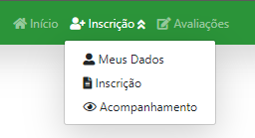
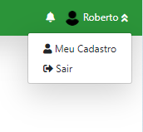
22. Ao clicar no ‘sino’, você visualiza as notificações do sistema.
23. Utilize as setas, para abrir as informações detalhadas.
24. Você também pode acompanhar pelo acesso ao SiGAE, clicando em ‘inscrição’ e selecionando a opção desejada.
26. Ao se ausentar do computador, ou não continuar no SiGAE, clique nesta seta, e selecione ‘sair’ para se desconectar do sistema.
JAMAIS DEIXE O SEU PERFIL LOGADO.
Alguém pode fazer alterações sem o seu consentimento.
Lembre-se: você é o responsável pelas informações inseridas ou excluídas no sistema.
NÃO COMPARTILHE COM NINGUÉM!
O ACESSO É PESSOAL E INTRANSFERÍVEL
25. O SiGAE envia automaticamente para o seu e-mail a evolução das etapas do processo. Confira-o com regularidade neste período.

Slide 18
BOA SORTE!
Dúvidas contate o seu campus por e-mail.
Material elaborado pela Coordenadoria de Assistência Estudantil – CAES/DAES

